Slide 1


BOOT

Slide 2

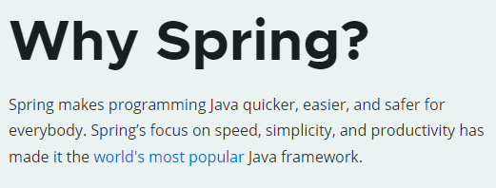
SPRING FRAMEWORK
Razvojno okruženje otvorenog koda koje pruža infrastrukturnu podršku za razvoj Java aplikacija.
Jedan od najpopularnijih Java EE okvira.
Omogućuje izgradnju jednostavnih, pouzdanih i skalabilnih poslovnih aplikacija. Inverzija kontrole (Inversion of Control) – sam framework kontrolira izvršavanje programskog koda
Dependency Injection – kontrolira injektiranje objekata o kojima ovisi rad koda

Slide 3
SPRING BOOT
Proširenje već postojećih Spring okvira.
Nastao kako bi uz što manje truda i konfiguriranja projekt bio inicijaliziran i spreman za daljnji razvoj.
Pruža fleksibilan način konfiguriranja Java Bean-ova, XML konfiguracija i transakcija baze podataka.
Pruža moćnu grupnu obradu i upravlja krajnjim točkama REST-a.
Sve je automatski konfigurirano, nisu potrebne ručne konfiguracije.
Nudi spring aplikaciju temeljenu na anotacijama.
Olakšava upravljanje dependency-ima.

Slide 4




IZRADA APLIKACIJE SA SPRING BOOT-OM
VS Code
JDK 1.8 ili novija verzija
Maven 3.2+
Spring Boot CLI

Slide 5
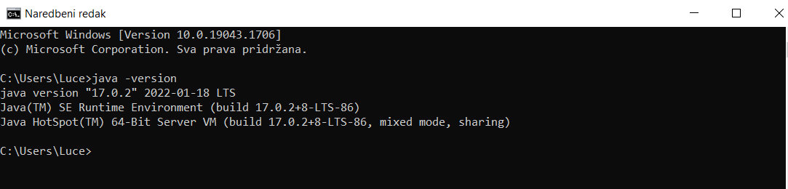
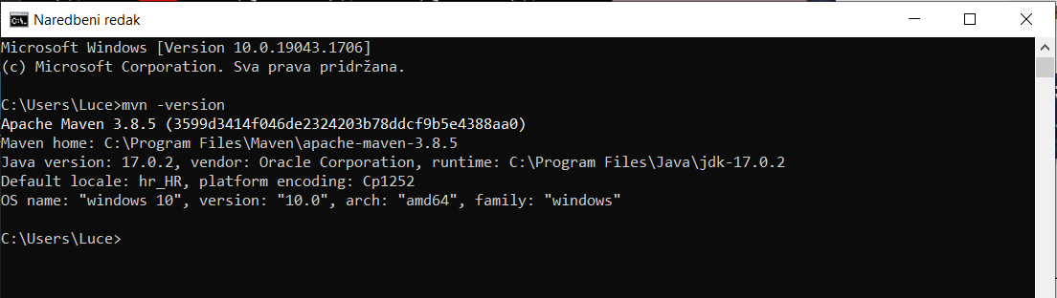
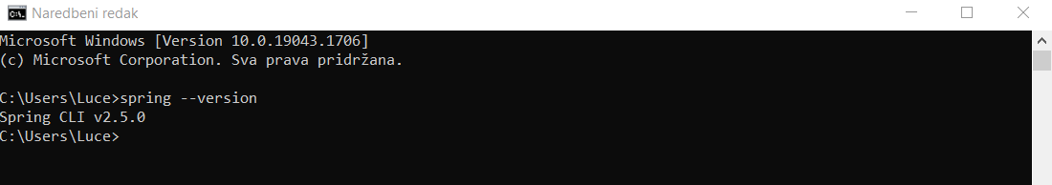
PROVJERE!

Slide 6
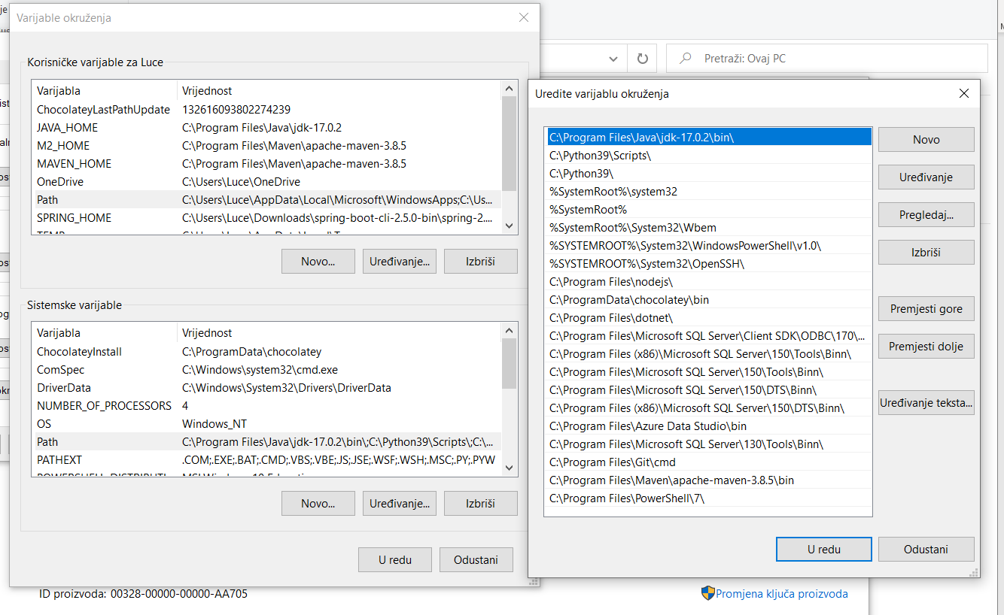
WINDOWS 10: Ovaj PC -> Svojstva -> Dodatne postavke sustava -> Dodatno -> Varijable okruženja

Slide 7
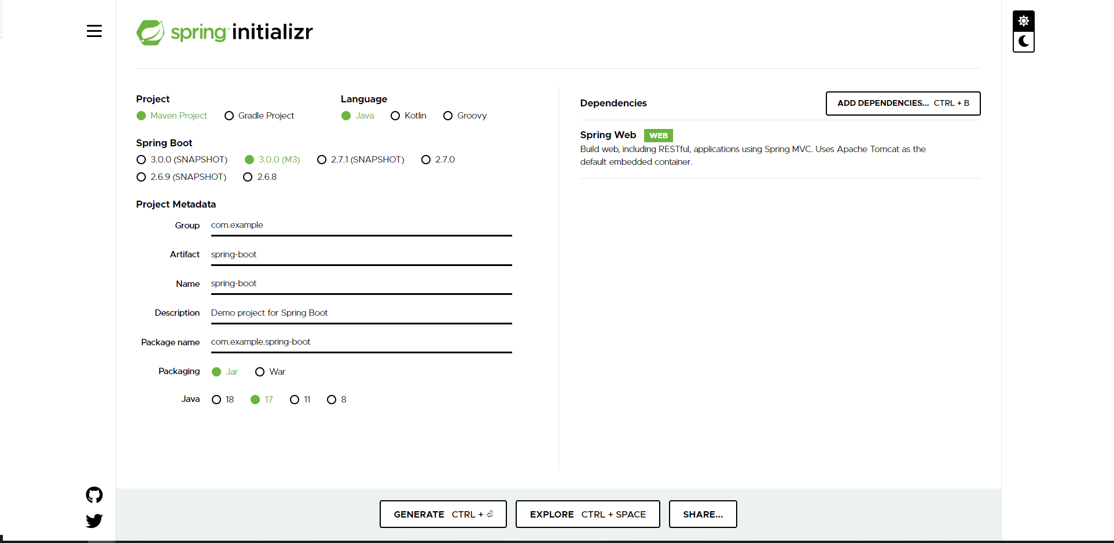
Link: https://start.spring.io/

Slide 8
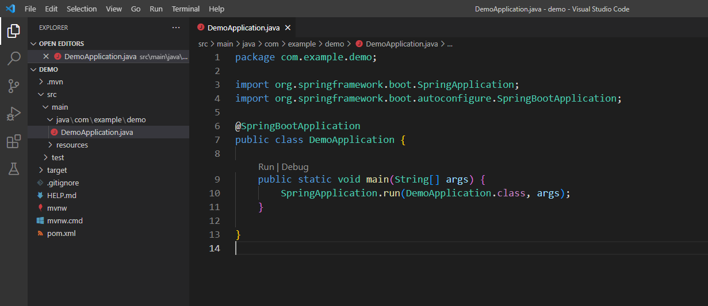

Slide 9
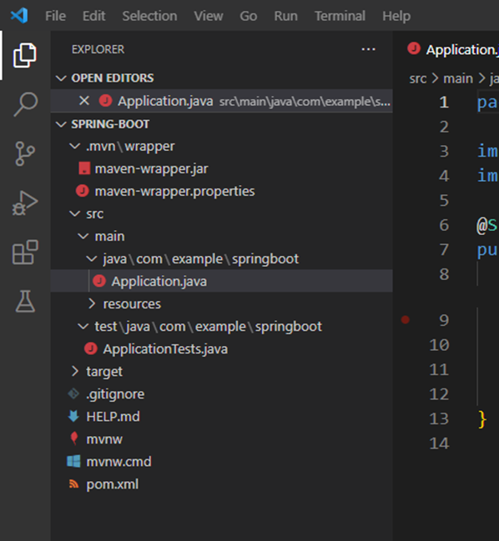
.mvn folder / Maven wrapper
Application.java
ApplicationTests.java
pom.xml

Slide 10
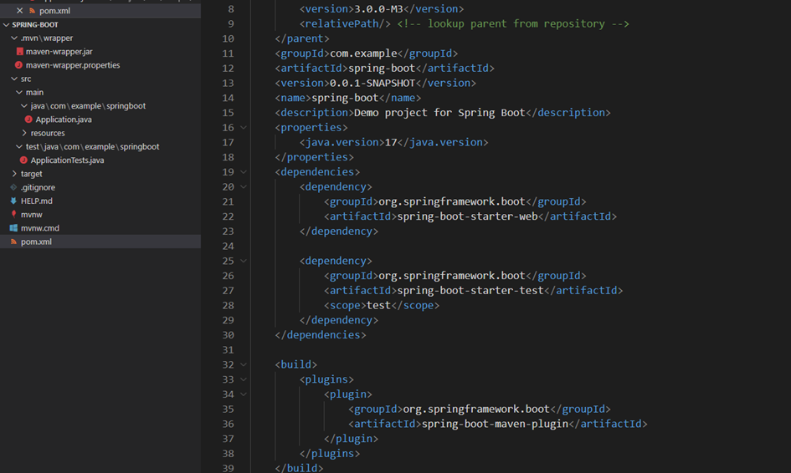
Spring Initializr
Tests

Slide 11
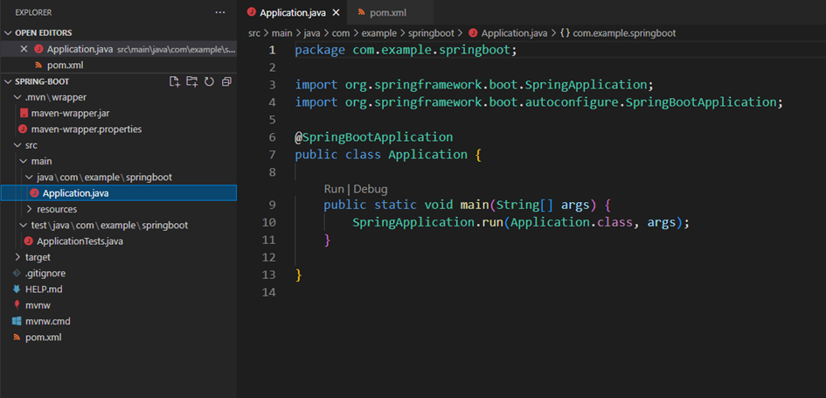

Slide 12
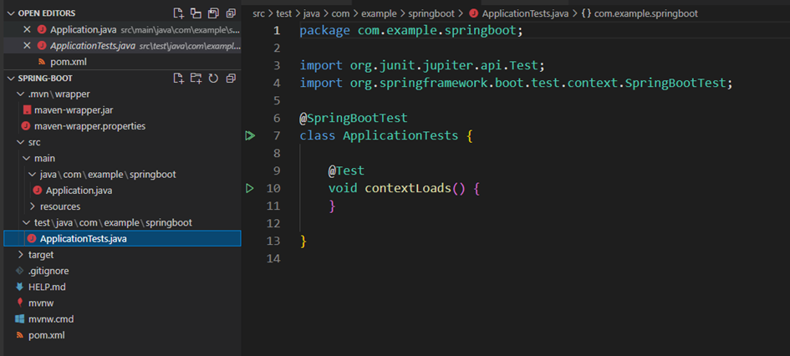
ApplicationTest klasa trenutno samo provjerava da li može učitati sadržaj spring aplikacije!

Slide 13
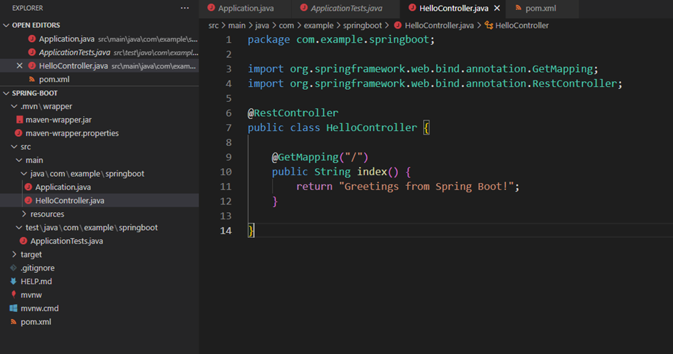
KREIRANJE JEDNOSTAVNE WEB APLIKACIJE
HelloController.java
SPRING MVC

Slide 14
HelloController.java
Klasa ima anotaciju @RestController - znači da je spremna za korištenje od strane Spring MVC-a za rukovanje web zahtjevima
@GetMapping mapira / sa index() metodom
Kada se pozove iz preglednika ili korištenjem curl-a u naredbenom retku, metoda vraća čisti tekst („Greetings from Spring Boot!”).
To je zato što @RestController kombinira @Controller i @ResponseBody, dvije anotacije koje rezultiraju tako da web zahtjevi vraćaju podatke, a ne prikaz.

Slide 15
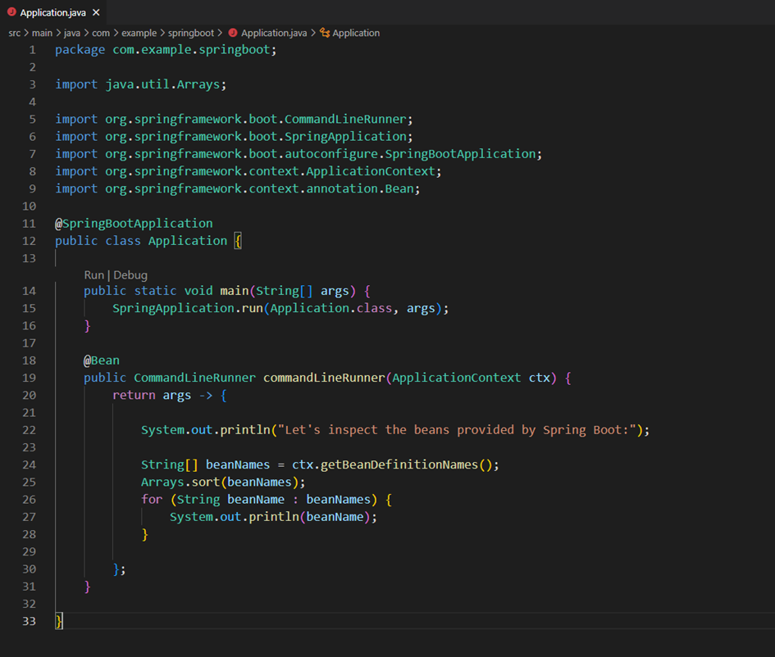
Beans = objekti u Springu

Slide 16
Application.java
@SpringBootApplication je praktična anotacija koja dodaje sve od sljedećeg:
@Configuration – označava klasu kao izvor bean definicija za kontekst aplikacije.
@EnableAutoConfiguration – govori Spring Boot-u da počne dodavati bean-ove na temelju postavki classpath-a. Npr., ako je spring-webmvc na putanji klase, anotacija označava aplikaciju kao web aplikaciju i aktivira ključna ponašanja, kao što je postavljanje DispatcherServlet-a.
@ComponentScan – govori Spring Boot-u da potraži druge komponente, konfiguracije i usluge u paketu com/example, dopuštajući mu da pronađe kontrolere.
Aplikacija je napisana u stopostotnoj Javi, te se nije potrebno baviti konfiguriranjem infrastrukture.
Metoda CommandLineRunner označena kao @Bean se pokreće pri pokretanju. Dohvaća sve bean-ove koje je stvorila aplikacija ili ih je automatski dodao Spring Boot. Razvrstava ih i ispisuje.

Slide 17
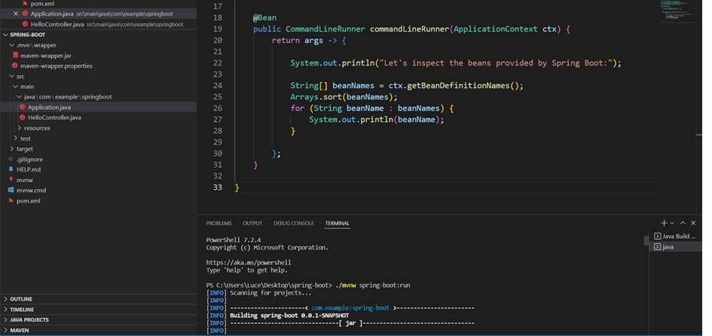
POKRETANJE APLIKACIJE
Da bi pokrenuli aplikaciju, potrebno je upisati ./mvnw spring-boot:run naredbu u terminal (u potpunom direktoriju).

Slide 18
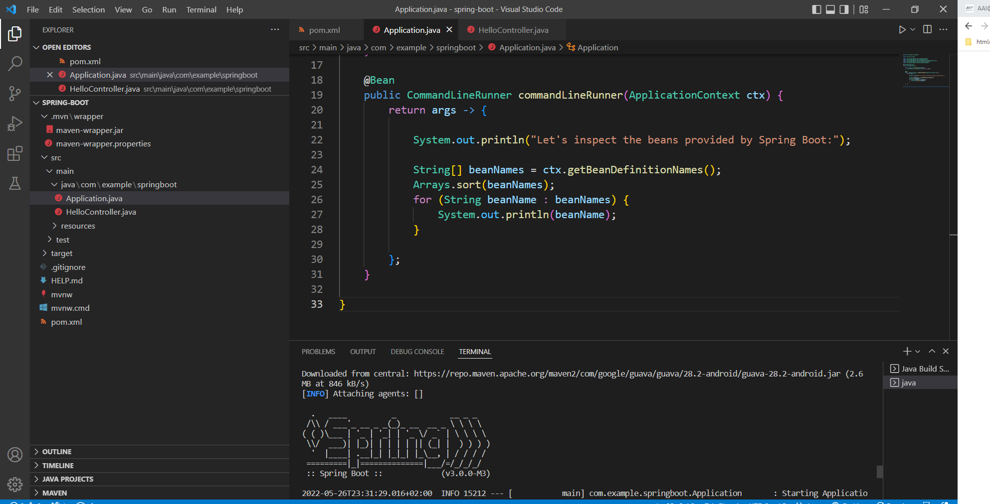

Slide 19
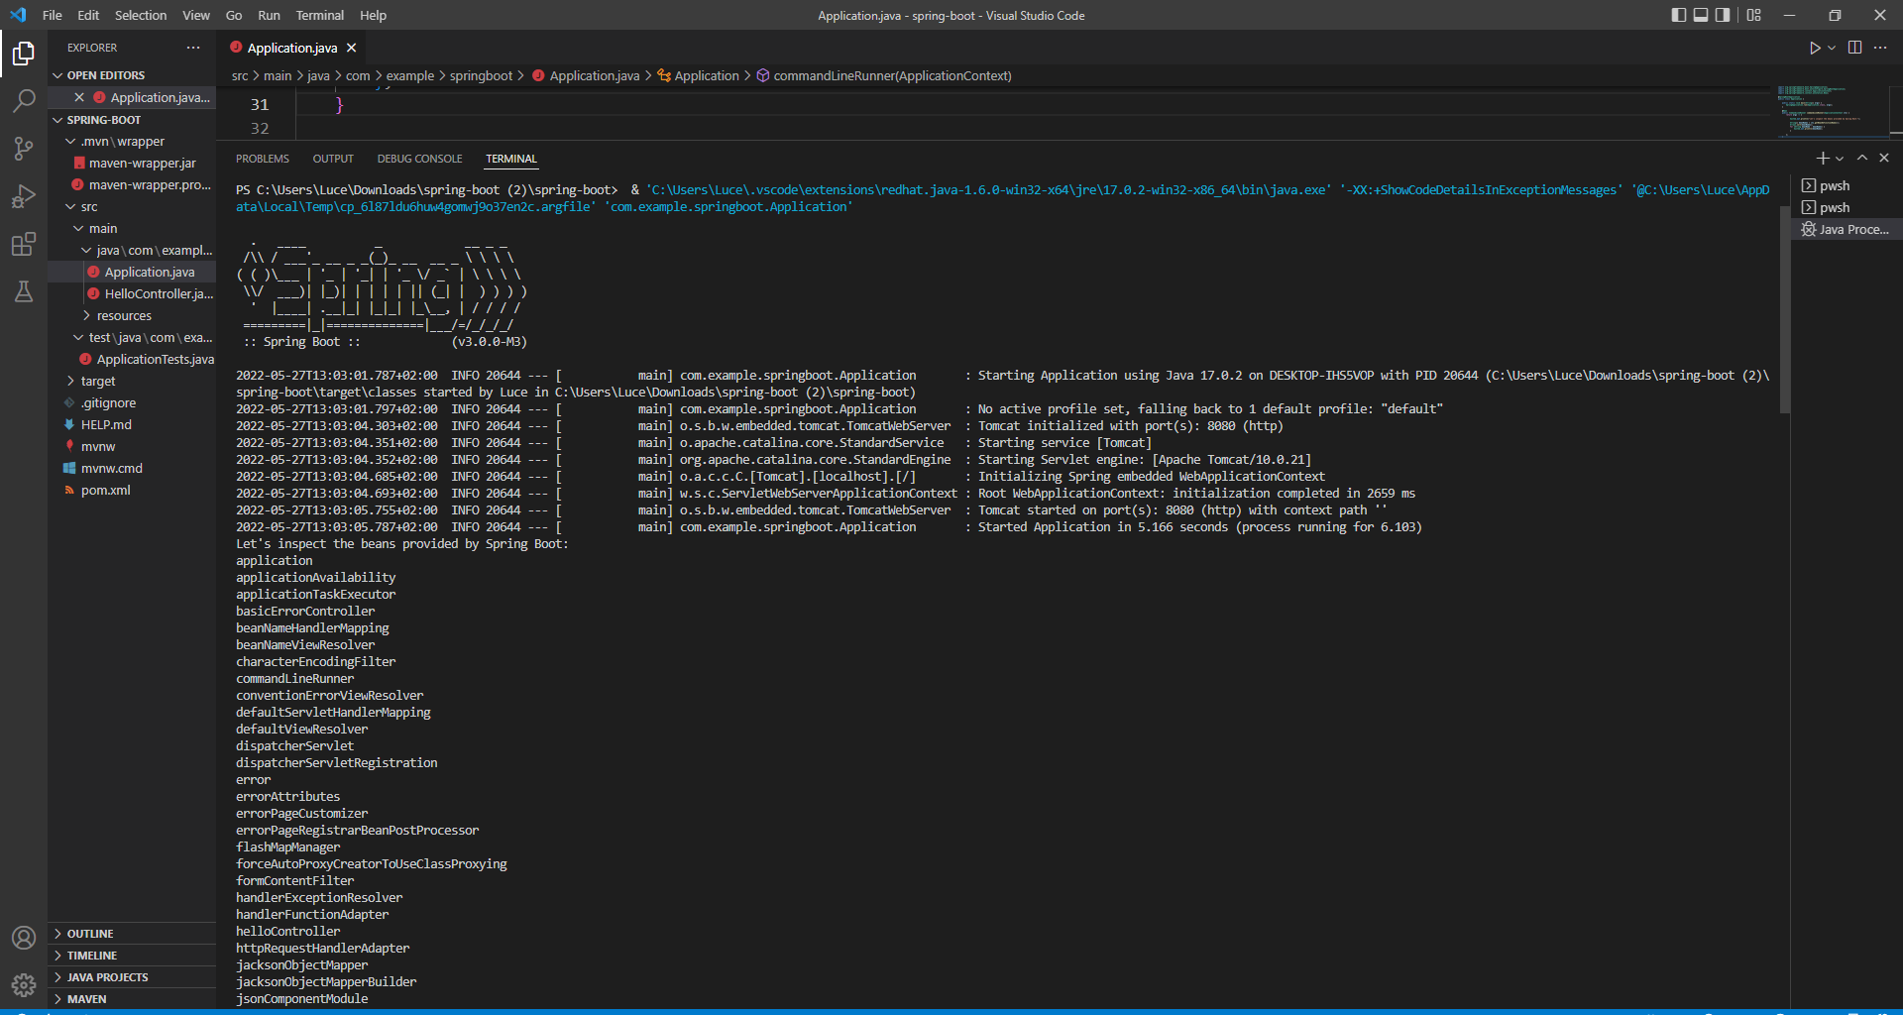

Slide 20
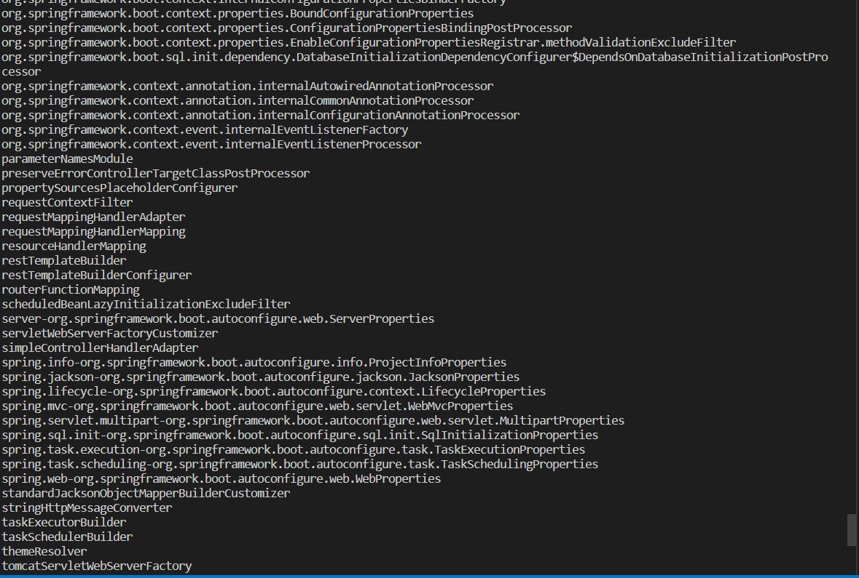

Slide 21
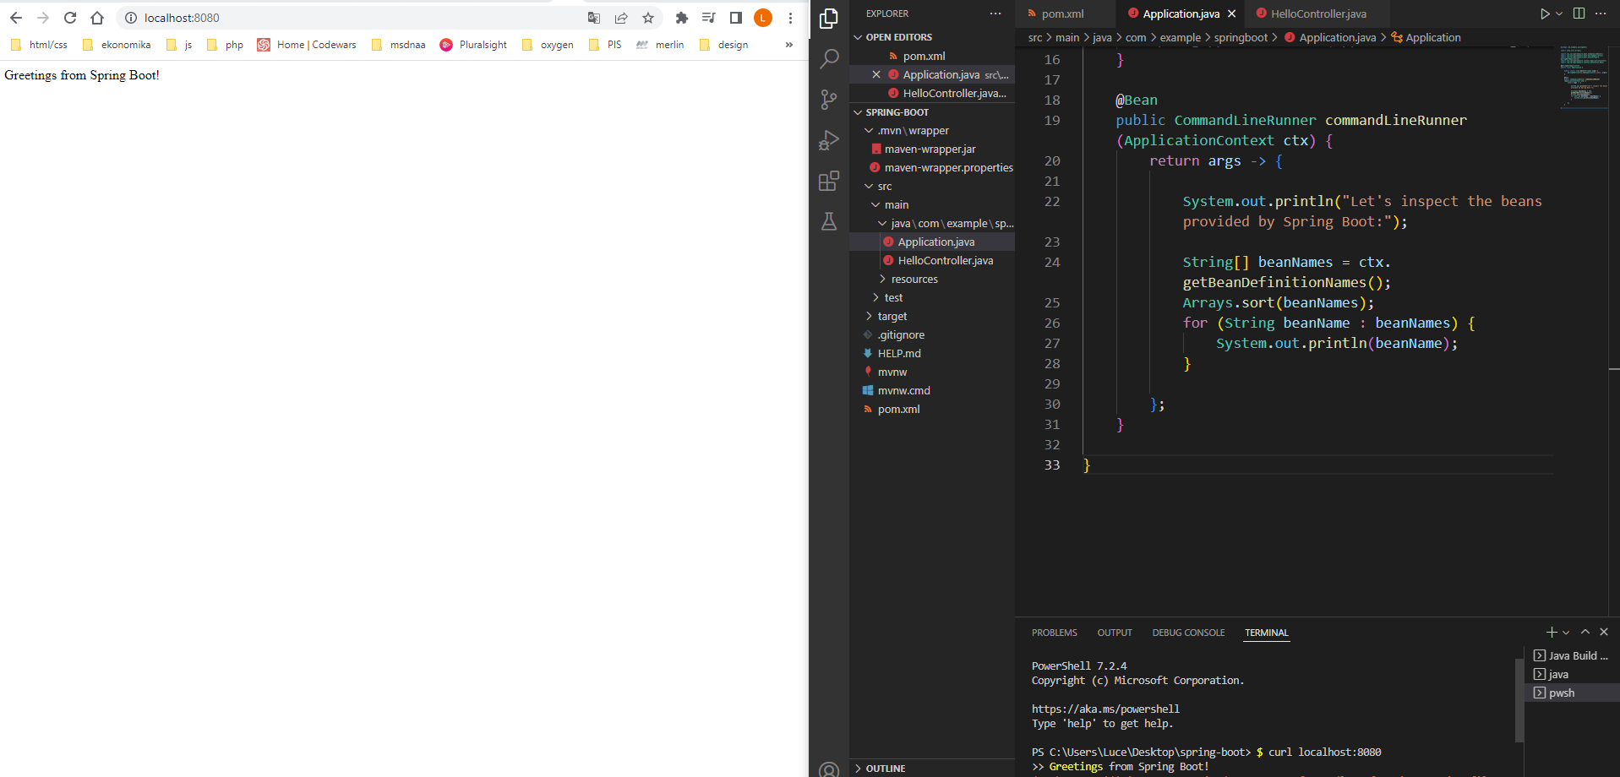

U odvojenom terminalu je potrebno pokrenuti curl servis s naredbom: curl localhost:8080
U web pregledniku, na portu 8080 se ispisuje poruka „Greetings from Spring Boot!“.

Slide 22
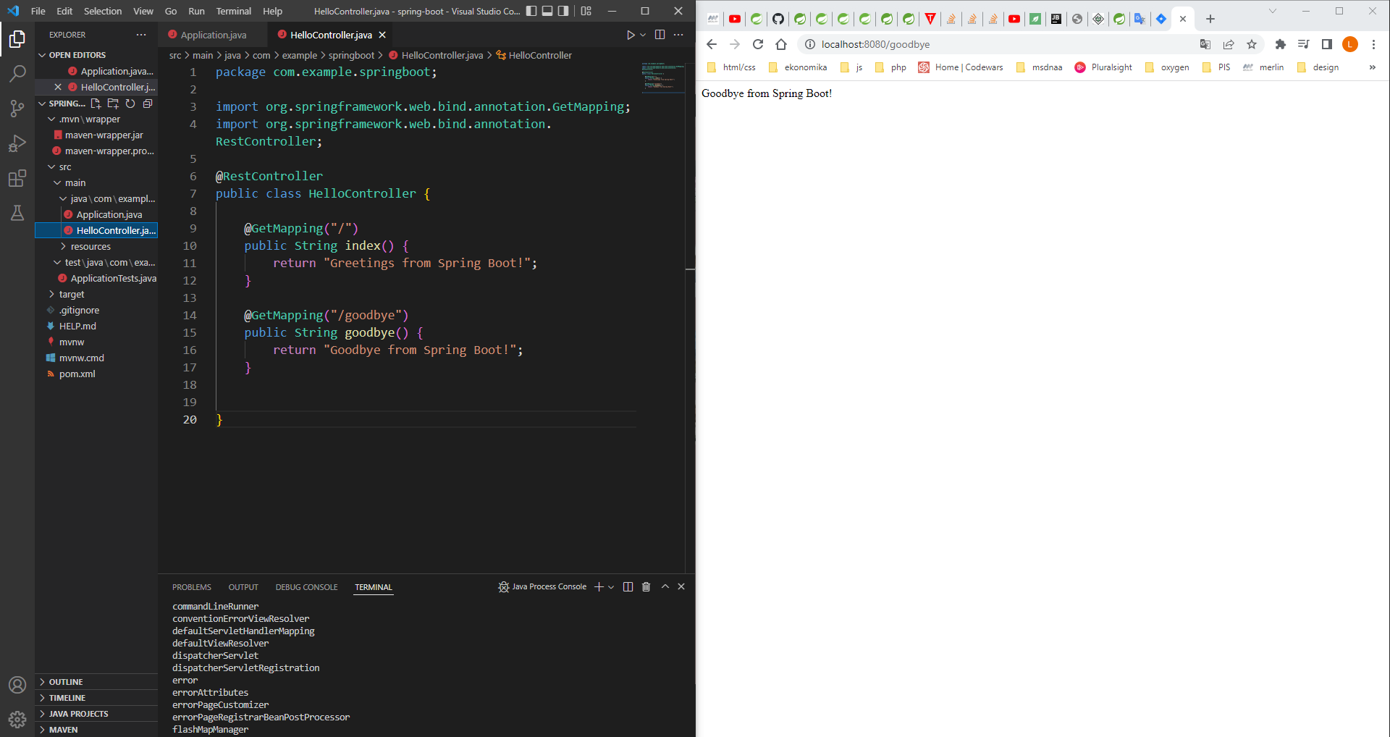

Dodavanjem jos jednog endpointa, /goodbye, u web pregledniku nam se ispisuje „Goodbye from Spring Boot!“.

Slide 23
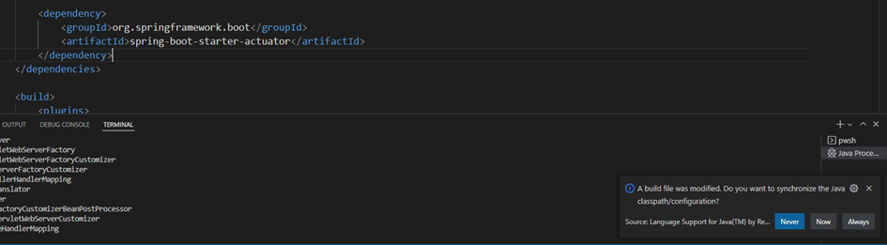
DODAVANJE PRODUCTION GRADE SERVISERA
"Production grade" izraz je koji se koristi za opisivanje robusnijeg hardvera i softvera koji je dizajniran za intenzivna poslovna računalna okruženja.
Za izgradnju web stranice za tvrtku, vjerojatno trebamo dodati neke usluge upravljanja. Spring Boot pruža nekoliko takvih usluga (kao što su zdravlje aplikacije, revizije (audits), beans i još mnogo toga) sa svojim modulom pokretača (actuator module).
Potrebano je dodati u pom.xml file novi dependency. (<artifactId>spring-boot-starter-actuator</artifactId>)

Slide 24
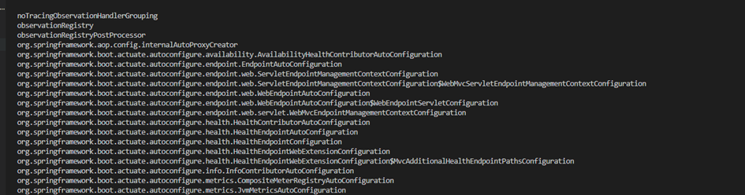
Nakon dodavanja novog dependencija, moramo ponovno pokrenuti aplikaciju iz potpunog direktorija. Prilikom ponovnog pokretanja aplikacije, možemo vidjeti da je dodan novi set RESTful endpoint-ova. To su usluge upravljanja koje pruža Spring Boot. Sljedeći popis prikazuje tipičan output:

Slide 25
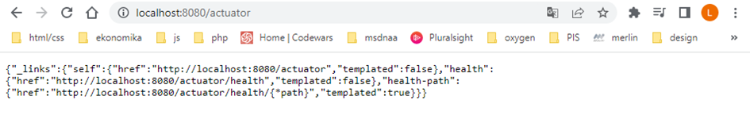
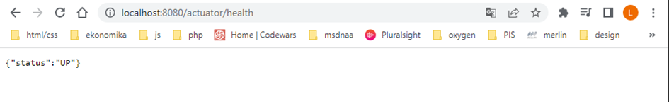
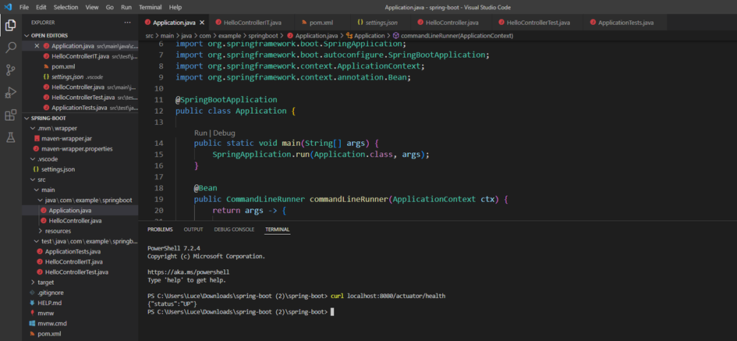

Slide 26
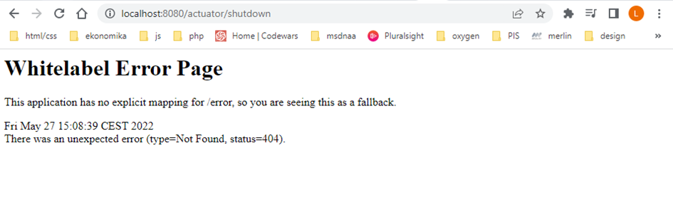
Ukoliko pokušamo pozvati endopoint koji ne postoji, kao npr. endpoint shutdown, prikaže nam se ovakva poruka:

Slide 27
PODRŠKA ZA JAR
JAR je skraćenica od Java ARchive. To je format datoteke koji se temelji na popularnom formatu ZIP datoteke i koristi se za združivanje mnogih datoteka u jednu.
Primarna motivacija za njegov razvoj bila je da se Java appleti i njihove potrebne komponente (.class datoteke, slike i zvukovi) mogu preuzeti u preglednik u jednoj HTTP transakciji, umjesto otvaranja nove veza za svaki komad.
Applet je vrlo mala aplikacija, posebno uslužni program koji izvodi jednu ili nekoliko jednostavnih funkcija.
Spring Boot omogućuje sastavljanje izvršnih JAR-ova, zahvaljujući modulu za učitavanje Spring Boot-a.
spring-boot-gradle-plugin i spring-boot-maven-plugin.

Slide 28
GROOVY PODRŠKA
Omogućuje izradu Spring MVC web aplikacija SA SAMO JEDNOM datotekom.
Groovy je dinamički objektno orijentirani programski jezik za Java virtualni stroj (JVM) koji se može koristiti gdje god se koristi Java.
Jezik se može koristiti za kombiniranje Java modula, proširenje postojećih Java aplikacija i pisanje novih aplikacija.
Za pokretanje Groovy aplikacije moramo imati instaliran Spring Boot CLI.
Spring Boot to čini dinamičkim dodavanjem anotacija našem kodu i korištenjem Groovy Grapea za povlačenje library-a koje su potrebne za pokretanje aplikacije.

Slide 29
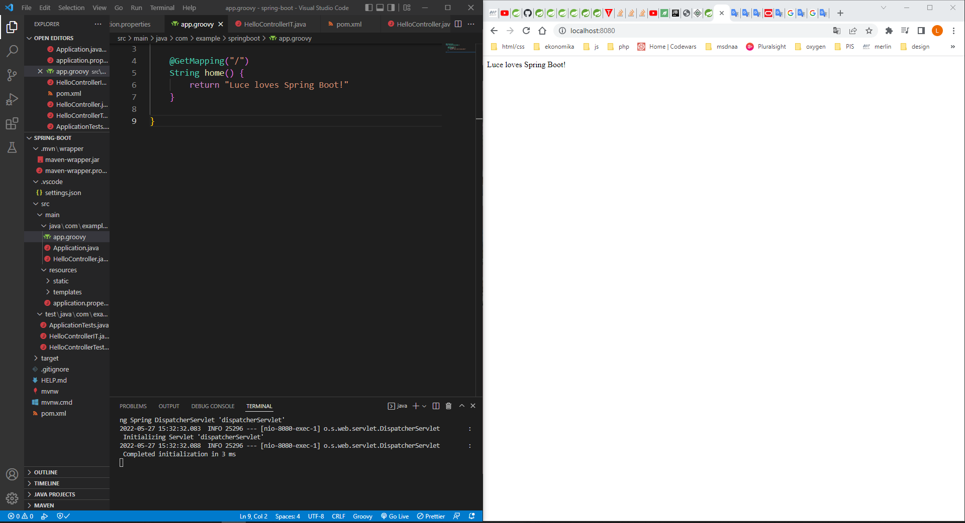
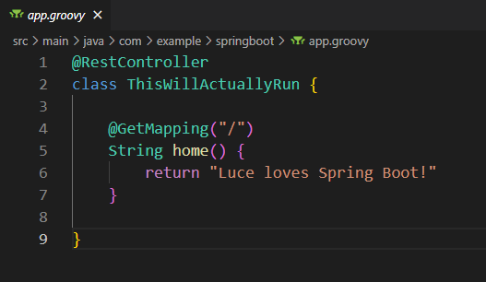
Potrebno je stvoriti novu datoteku app.groovy koja izgleda kao na slici.
spring run app.groovy.

Slide 30
ZAKLJUČAK
Spring Boot postao je sastavni dio Java ekosustava, nudeći učinkovit i skalabilan alatni okvir za izgradnju Spring aplikacija s arhitekturom mikroservisa.
Ubrzava procese razvoja i implementacije korištenjem intuitivnih zadanih postavki za testove jedinica i integracije.
Spring Boot pomaže programerima da izgrade robusne aplikacije s jasnim i sigurnim konfiguracijama bez trošenja puno vremena i truda na otkrivanje zamršenosti Springa.
Nedostatak kontrole.
Spring Boot stvara mnogo neiskorištenih dependency-ja, što rezultira velikom datotekom za implementaciju.
Nije prikladan za velike projekte.
Složen je i dugotrajan proces pretvaranja naslijeđenog ili postojećeg Spring projekta u Spring Boot aplikaciju.

Slide 31
Hvala na pozornosti!

